Slide 1

الديك الطائر

Slide 2
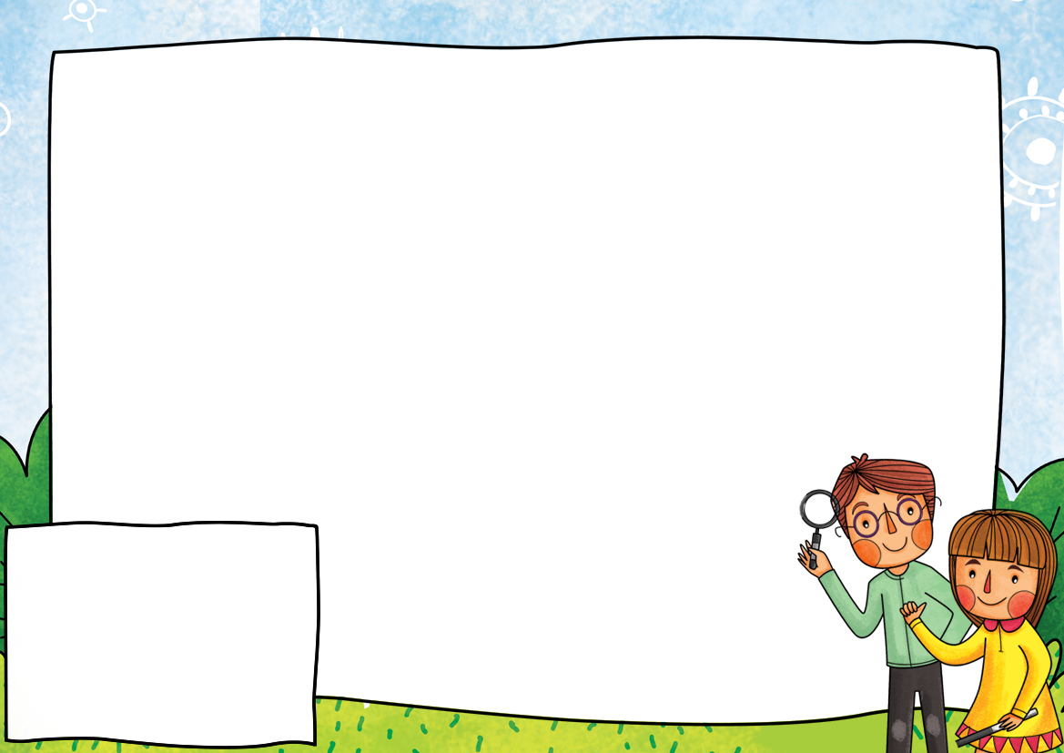
أعزائي الطلاب هدفنا في هذا الدرسِ أن تقرؤوا الدرس قراءة صحيحة سليمة معبرة
بدايةً يجب أن تعلموا يا طلابي الأعزاء
أن ذلك الخيط الرفيع الذي يفصل بين الثقة بالنفس والغرور عليكم أن تروه دائماً ولا تجعلوه يغيب عن ناظريكم أبداً .
وذلك لأن الغرور قد يؤدي بالمرء إلى الهلاك.
تعالوا معي لنقرأ المقطع الأول من درس الديك الطائر

Slide 3

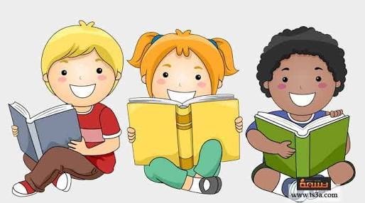
كانَ في قديمِ الزَّمانِ ديكٌ يَطيرُ بِشَكلٍ أفضلَ من جَميعِ الطُّيورِ، وحازَ المَركَزَ الأوّلَ في الطَّيرانِ،
وحَصلَ على جائزةٍ كبيرةٍ، والجائزةُ عُرفٌ أحمرُ. يومَها صاحَ الدّيكُ مُنشداً لحنَ الانتصارِ:
كوكو... كوكو. لا أحدَ يستطيعُ الطيرانَ والتَّحليقَ أحسنَ مِنِّي، ومشَى فَخوراً نافِشاً ريشَهُ الجميلَ الملوّنَ فَرِحاً بِعُرْفِهِ الأحمرِ بعدَ انتصارِهِ العظيمِ.
و أصبَحَ يَقضي نَهارَهُ ولَيلَهُ يتحدَّثُ عن بطولاتِهِ، ويأكُلُ ويَشْرَبُ كثيراً ولا يتدرَّبُ على
الطيران ِ ، فازدادَ وَزْنُهُ يَوماً بعدَ يَوم.

Slide 4

وفي يومٍ زارَتهُ حَمامةٌ وقالَت لَهُ: أَيُّها الدّيكُ، البارحةَ رَأَيتُ صقراً يطيرُ على ارتفاعٍ شاهقٍ..
هَزَّ رَأسهُ غيرَ مُصدّقٍ ما تقولُهُ الحَمامةُ. وفي يومٍ آخرَ دخَلَ عليهِ العَقعَقُ على عَجَلٍ وقالَ: هَل تَعْلَمُ أنَّ الغُرابَ الأسودَ قد حَطَّمَ رَقمَكَ القِيَاسيَّ في الطَّيرانِ والتَّحليقِ؟
قال مدهوشاً: ماذا؟! هَلْ هذا صحيحٌ؟ قالَ العَقعَقُ: أُقسمُ على ذلكَ، فقالَ الدّيكُ والقَلَقُ ظاهِرٌ
عليهِ: حَسَناً. انتَظِر، وستَرى كيفَ سأتحدَّاهمُ جَميعاً صباحَ الغَد.
وفي فَجرِ اليَومِ التّالي تّجمعَت أَسرابُ الطّيورِ في المَرجِ، ولمّا قارَبَ الوقتُ مُنتصفَ النَّهارِ وصلَ
الدّيكُ مُختالاً بعُرفِهِ الأحمَرِ، وصاحَ مُبتهِجاً. ومَدَّ جَناحَيْهِ، ثمَّ طارَ قليلاً، ولكنَّهُ سقطَ على الأرض
معَ أنَّهُ لمْ يَرتفِعْ أكثرَ من ثَلاثةِ أقدامٍ.. لقدْ كانَ ثَقيلاً وسميناً.
ولكنَّهُ استَجمَعَ قُواهُ ثانيةً، وبِصعوبةٍ ارتفعَ عنِ الأرضِ ستّةَ أَقدامٍ وسقَطَ مَرّةً ثانيةً، وانفجَرَ الجَميعُ ضاحِكينَ ها...ها...ها، ثُمّ عادوا إلى بُيوتِهم.. ارْتَبَكَ كثيراً، وابتَعَدَ خَجِلاً مِنَ الجَميعِ
وأصواتُ الضحِكِ تَرِنُّ في أُذُنَيْه. ومنذُ ذلكَ الوَقتِ لمْ يَستطِعْ أيُّ ديكٍ أنْ يَطيرَ عالياً، ومازالَ العُرفُ
الأحمرُ فوقَ رأسهِ ثابتاً وظَلّتْ مِشْيَتُهُ المُتكبِّرةُ ووَجهُهُ القِرْمِزِيُّ دَلالةً على الخَجَل.
المفردات الجديدة :
العقعق : طائر صغير مختالاً : متباهياً

Slide 5
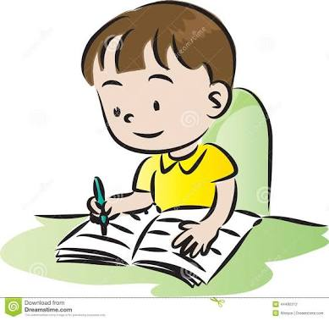
بعد أن قرأنا النص تعالوا لنحل معاً الأسئلة المتعلقة بهذا النصِ :
اختر من المقطع الأول ما يأتي :
1- مفرد ( جوائز ) :
2- ضد كلمة ( متواضعاً ):
3- جمع كلمة ( طير ) :
ما اسم الطائر الذي فاز في مباراة الطيران ؟
1- الببغاء
2- الديك
3- الصقر
جائزة
فخوراً
صح
طيور

Slide 6

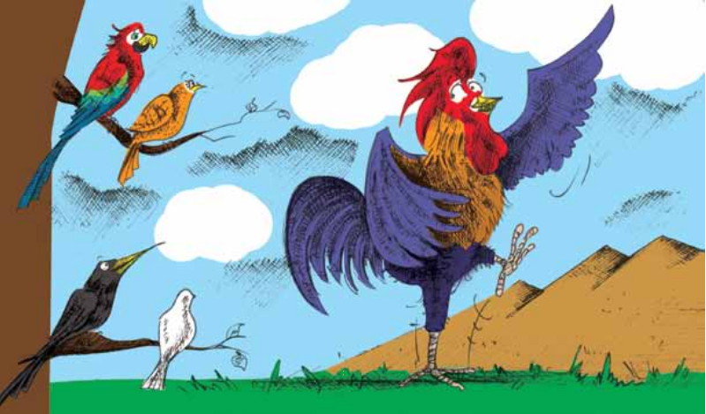
والآن يا أعزائي لو كنتم مكان الديك وأحرزتم المركز
الأول , فما العمل الذي ستقومون به ؟ ولماذا ؟
بالتأكيد سيكون جوابكم :
لن نتباهى بل سنسعى لأن نحافظ على مركزنا الأولِ دون تباهٍ أو تعالٍ على أحد لأن الله عز وجل أمرنا في كتابه العزيز بذلك عندما قال :
(ولا تمش في الأرض مرحاً)

Slide 7
وفي الختام
آمل أن تكونوا قد استفدتم من هذا الدرس يا طلابي الأعزاء
ولا ننسى أن نقرأ الدرس قراءة صحيحة بمساعدة الأهل .
وإلى اللقاء في درس آخر .
في أمان الله

